Slide 1
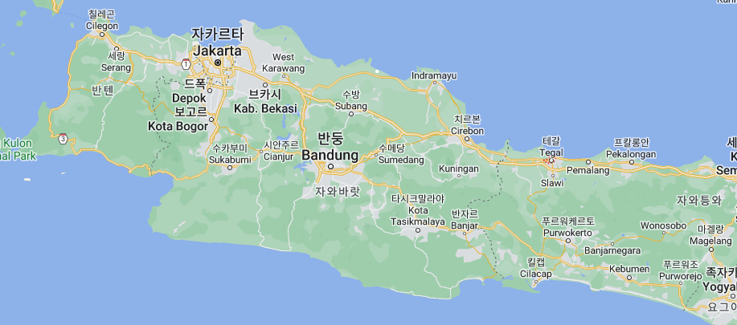
위치 및 거리
공항
인니 중기부
전시회
BINUS
TMI
Sentra Batik
공항 기준 거리
인니 중기부 | 전시회 | BINUS | TMI | Sentra Batik
약 55km (약 1시간 20분 소요) | 약 28km (약 30분 소요) | 약 60km (약 1시간간 10분 소요) | 약 320km (약 4시간 30분 소요) | 약 386km (약 5시간 10분 소요)

